Slide 1

LISTENGLISH
Kullanıcı memnuniyeti
takım
araçlar
analiz
geliştirme
giriş
İNGİLİZCE METİN OKUMA VE DİNLEME UYGULAMASI

Slide 2
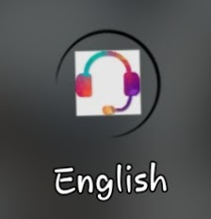
Kullanıcı memnuniyeti
takım
araçlar
analiz
geliştirme
Bu uygulama kullanıcılara ücretsiz bir şekilde İngilizce dinleme ve okuma pratikleri sunar.
giriş

Slide 3
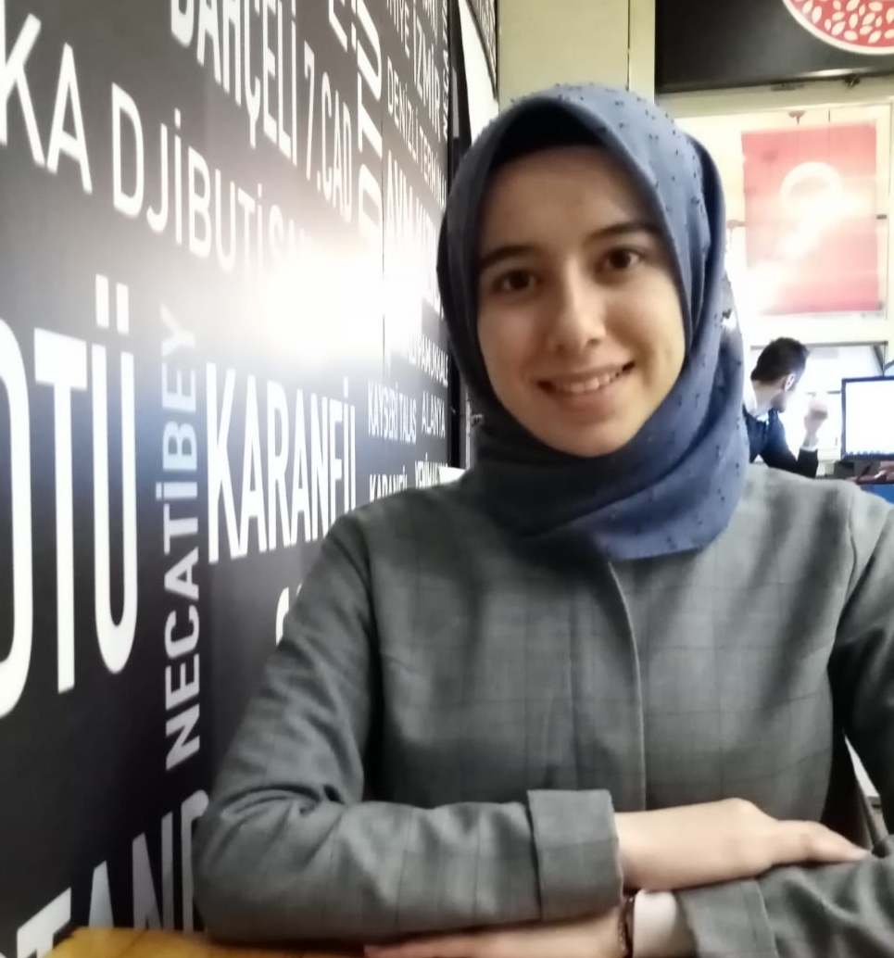
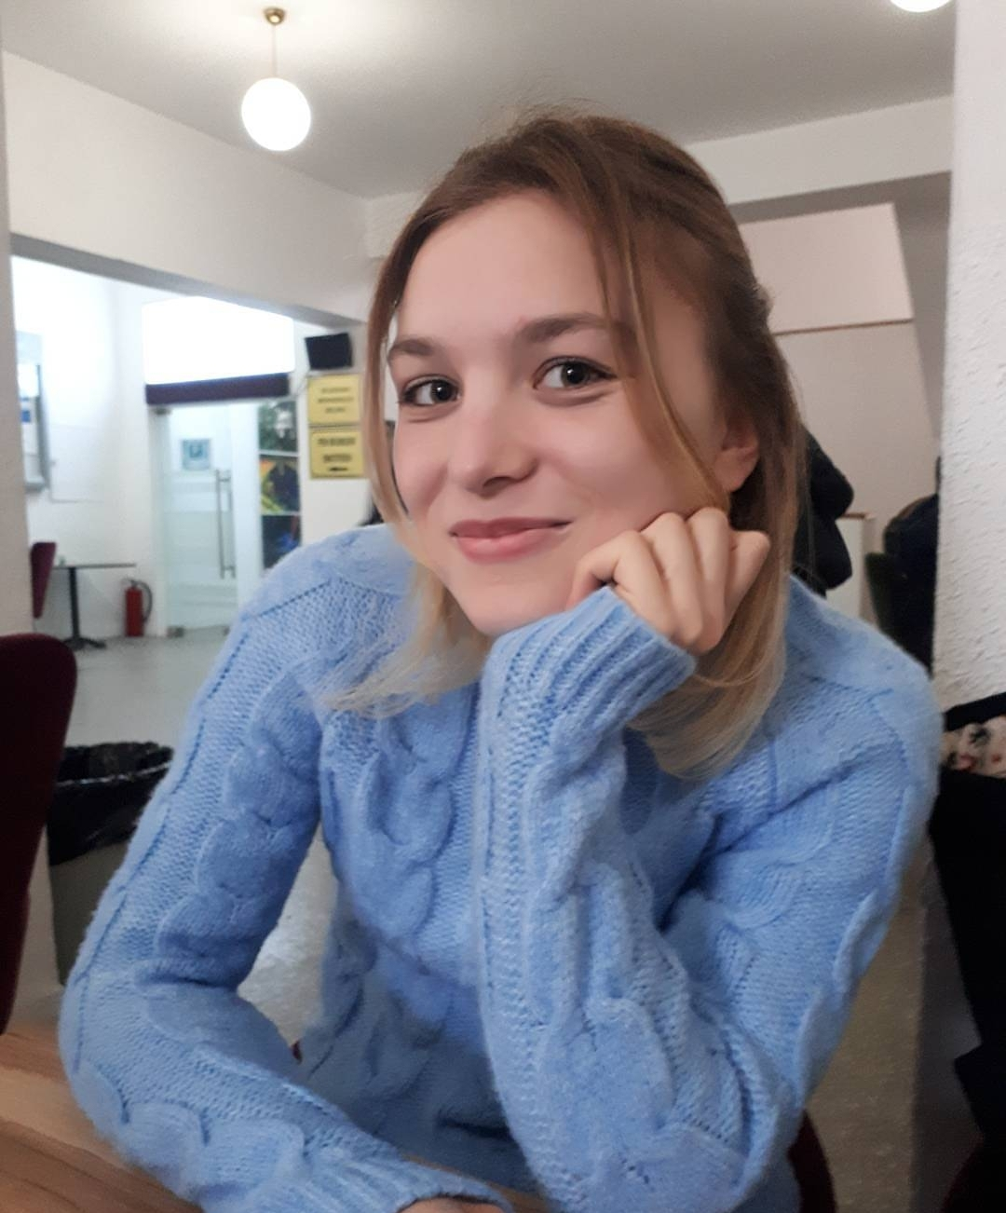
Kullanıcı memnuniyeti
takım
araçlar
analiz
geliştirme
giriş
MÜBERRA DURUPINAR
ŞÜKRİYE ÇAVDAR

Slide 4
HEDEF KİTLE
RAKİPLER VE
FARK
AMAÇ
Kullanıcı memnuniyeti
Kullanıcıların, akıllı cep telefonu ile İngilizce dinleme ve okuma çalışmaları yapmaları
Esnek olarak içerik geliştirme
Ses kalitesi ve anlaşılır konuşmalar
takım
araçlar
İngilizce dinleme becerilerini geliştirmek isteyen bireyler
analiz
geliştirme
giriş

Slide 5
Kullanıcı memnuniyeti
takım
araçlar
analiz
giriş
geliştirme
ARAŞTIRMA
GELİŞTİRME
TEST
PAZAR ANALİZİ
TASARIM
MEMNUNİYET ANALİZİ
KAYNAK ANALİZİ
KODLAMA

Slide 6






Android Studio
Github
Kullanıcı memnuniyeti
Firebase
SQLite Database
takım
araçlar
analiz
giriş
geliştirme
Volley Kütüphanesi
Android Media Player

Slide 7
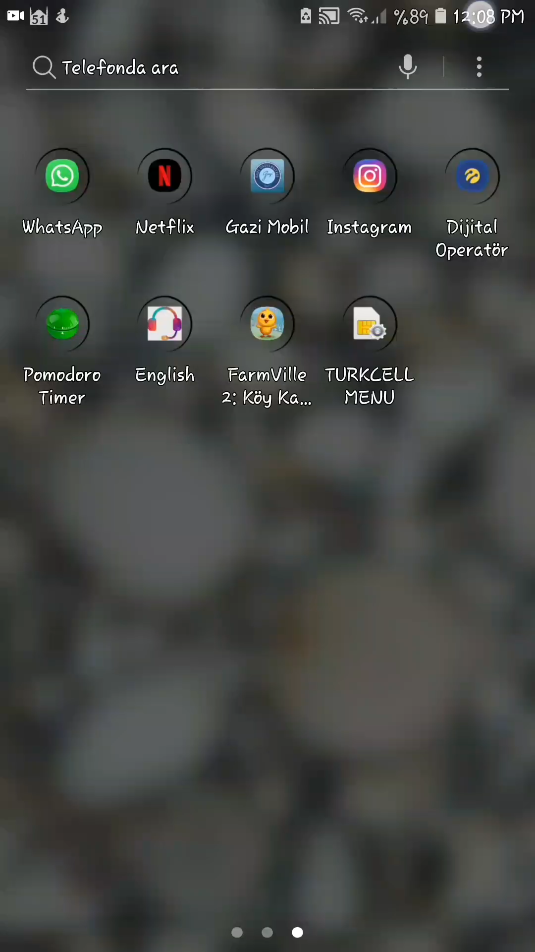

Slide 8
Mobil uygulamada güzel ve ilgi çekici görsellerden yararlanılmıştır.
Mobil uygulamada uygun renkler
kullanılmıştır.
Kullanıcı memnuniyeti
takım
araçlar
analiz
giriş
geliştirme
Mobil uygulamada, uygulamanın asıl işlevi
hemen görünür/fark edilir yapılmıştır.
Mobil uygulamada anlaşılması,
kullanılması kolay komutlar kullanılmıştır.

Slide 9
Mobil uygulamada kullanılan kontroller anlaşılması/kullanılması kolay kontrollerdir.
Mobil uygulamaya farklı simgeler veya menü
erişim noktaları kullanılarak erişilir.
Kullanıcı memnuniyeti
takım
araçlar
analiz
giriş
geliştirme
Mobil uygulamada büyüklüğü parmağa uygun butonlarından yararlanılmıştır.
Mobil uygulamada iyi bir yazı tipi (font)
büyüklüğü kullanılmıştır.

Slide 10
Mobil uygulamada bir hiyerarşi sağlanması
için başlıklar kullanılmıştır.
Mobil uygulamada iyi tanımlanmış hiyerarşik
bir yapı vardır.
Kullanıcı memnuniyeti
takım
araçlar
analiz
giriş
geliştirme
Mobil uygulamada, ekranda bir hiyerarşi oluşturmak için başlıklardan yararlanılmıştır.
Mobil uygulamada birbiriyle benzeşen
bileşenler için benzer şekillerden
yararlanılmıştır.

Slide 11
Mobil uygulamada bir ekrandan başka bir ekrana geçiş yapılırken bilgi verilir.
Mobil uygulama bir ekrandan başka bir
ekrana sorunsuz geçiş yapar.
Kullanıcı memnuniyeti
takım
araçlar
analiz
giriş
geliştirme
Mobil uygulamada ses ve görüntü
kalitesi yüksektir.
Toplam 19 katılımcı ile gerçekleştirilmiştir.
09.05.2020 16:00

Slide 12

Kullanıcı memnuniyeti
takım
araçlar
analiz
giriş
geliştirme
Kullanıcı memnuniyet anketimize aşağıdaki linkten ulaşabilirsiniz.
https://docs.google.com/forms/d/e/1FAIpQLScNGTS8x7JnxNYZfbzZ4QHko6HqRO4smnDJSXceGavanpBSww/viewform

